Slide 1
ВНУТРІШНІ СКЛАДОВІ ЕКОНОМІЧНОЇ БЕЗПЕКИ ДЕРЖАВИ

Slide 2
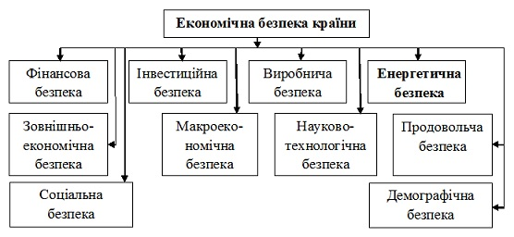
План
Сировинно-ресурсна безпека
Енергетична безпека
Фінансова безпека
Воєнно-економічна безпека
Продовольча безпека
Соціально-демографічна безпек
Екологічна безпека

Slide 3
Сировинно-ресурсна безпека
Сировинно-ресурсна безпека - це стан економічної системи держави, який забезпечує її незалежність від зовнішніх джерел сировини і енергоносіїв, а також гарантує безперебійне забезпечення потреб національної економіки в сировині і енергії.
Основними складовими сировинно-ресурсної безпеки є:
Забезпеченість власними ресурсами. Це означає, що держава повинна мати достатні запаси сировини і енергоносіїв, щоб забезпечити потреби своєї економіки.
Рівень споживання ресурсів. Це означає, що держава повинна контролювати рівень споживання ресурсів, щоб не допустити їх виснаження.
Диверсифікація джерел сировини і енергоносіїв. Це означає, що держава повинна мати доступ до сировини і енергоносіїв з різних джерел, щоб не бути залежною від одного постачальника. Здатність до імпорту сировини і енергоносіїв. Це означає, що держава повинна мати можливість інфраструктури та фінансових ресурсів для імпорту сировини і енергоносіїв у разі необхідності.
Сировинні ресурси є основою для розвитку економіки будь-якої держави. Вони використовуються для виробництва товарів і послуг, забезпечення енергопостачання та інших потреб суспільства. Тому сировинно-ресурсна безпека є важливим елементом економічної безпеки держави.

Slide 4
У сучасному світі сировинно-ресурсна безпека стає все більш актуальною. Це пов ' язано з такими факторами, як:
Зростаюче споживання сировини і енергоносіїв у світі.
Нерівномірний розподіл сировинних ресурсів у світі.
Зростаюча політична та економічна нестабільність у деяких регіонах світу.
Ці фактори створюють загрози для сировинно-ресурсної безпеки багатьох країн, у тому числі і України.
Для забезпечення сировинно-ресурсної безпеки України необхідно:
Розвивати власну сировинну базу. Це означає, що Україна повинна інвестувати в геологорозвідку, розробку нових родовищ сировини і енергоносіїв.
Знизити рівень споживання ресурсів. Це можна зробити за рахунок підвищення енергоефективності та впровадження ресурсозберігаючих технологій. Диверсифікувати джерела сировини і енергоносіїв. Це означає, що Україна повинна розширювати співпрацю з іншими країнами, щоб забезпечити доступ до сировини і енергоносіїв з різних джерел.
Розвивати інфраструктуру для імпорту сировини і енергоносіїв. Це означає, що Україна повинна будувати нові порти, трубопроводи та інші об' єкти інфраструктури, необхідні для імпорту сировини і енергоносіїв

Slide 5
Енергетична безпека
Енергетична безпека - це стан економічної системи держави, який забезпечує її незалежність від зовнішніх джерел енергоносіїв, а також гарантує безперебійне забезпечення потреб національної економіки в енергії.
Основними складовими енергетичної безпеки є:
Забезпеченість власними енергоносіями. Це означає, що держава повинна мати достатні запаси енергоносіїв, щоб забезпечити потреби своєї економіки. Рівень споживання енергії. Це означає, що держава повинна контролювати рівень споживання енергії, щоб не допустити її виснаження.
Диверсифікація джерел енергоносіїв. Це означає, що держава повинна мати доступ до енергоносіїв з різних джерел, щоб не бути залежною від одного постачальника.
Здатність до імпорту енергоносіїв. Це означає, що держава повинна мати можливість інфраструктури та фінансових ресурсів для імпорту енергоносіїв у разі необхідності.

Slide 6
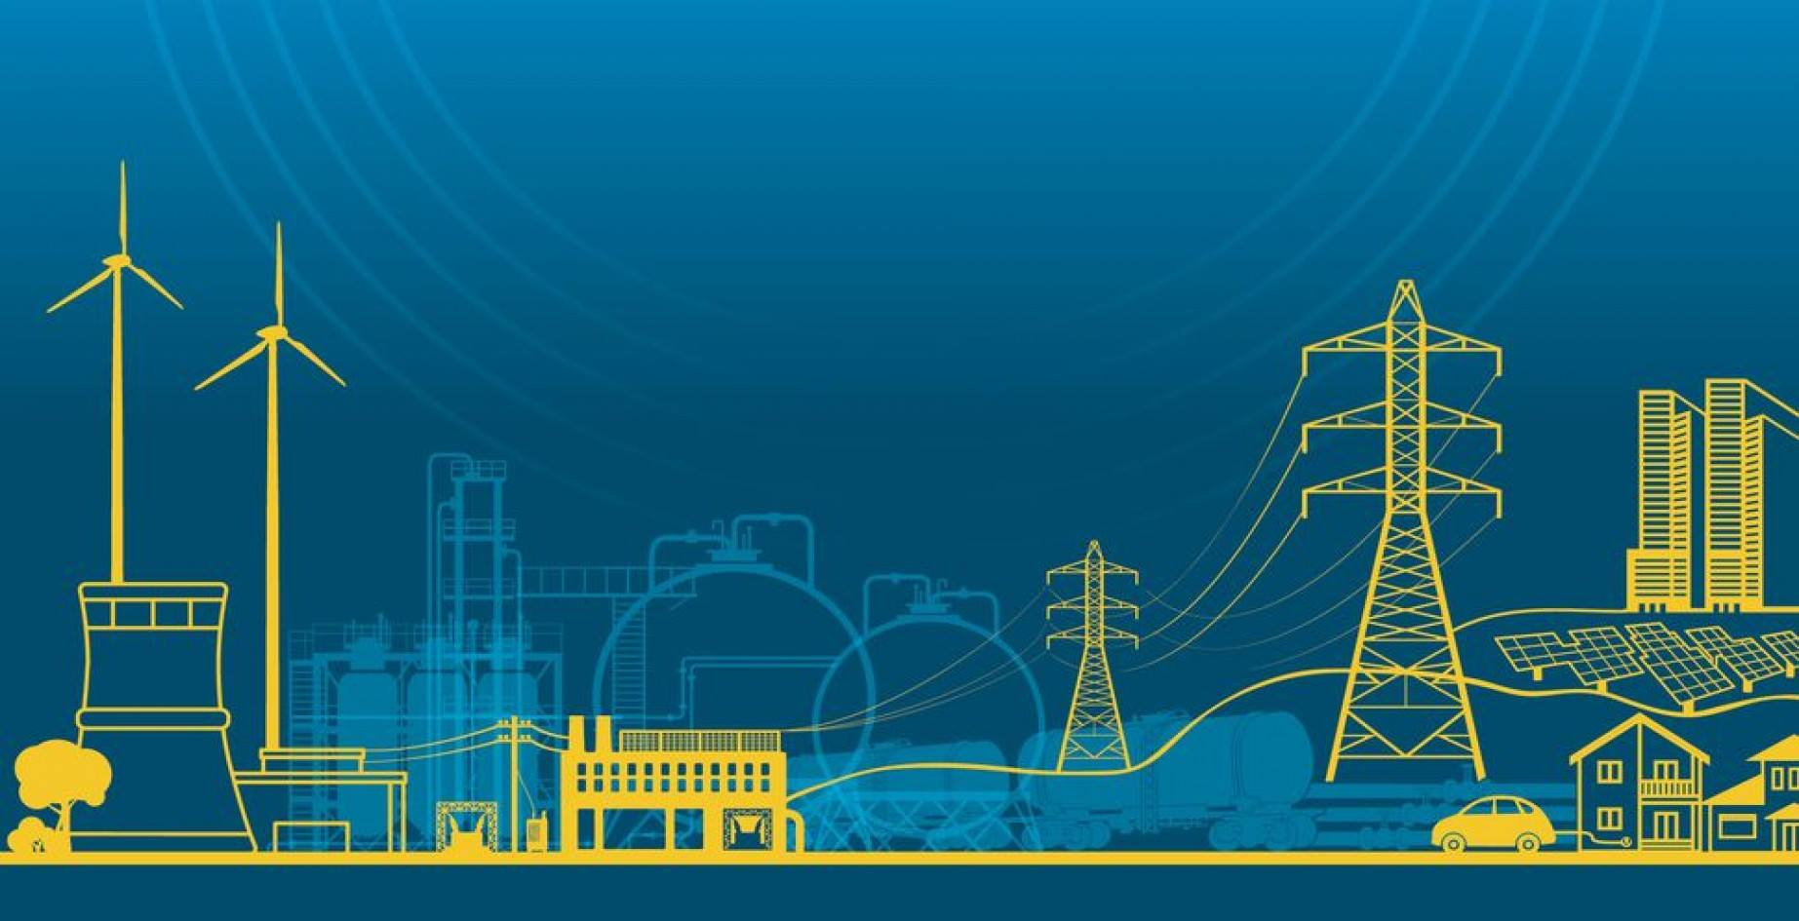
Під енергетичною безпекою країни варто розуміти її спроможність в забезпеченні ефективного використання власної паливно-енергетичної бази здійснити оптимальну диверсифікацію джерел і шляхів постачання в неї енергоносіїв для забезпечення життєдіяльності населення та функціонування національної економіки в режимі звичайного, надзвичайного та воєнного стану та запобігти всім коливанням цін на паливно-енергетичні ресурси або створити умови для безболісної адаптації національної економіки до нових цін на ці ресурси. Енергетична безпека є однією із важливих складових національної безпеки, умовою забезпечення сталого розвитку держави. Вона передбачає досягнення стану технічно надійного, стабільного, економічно ефективного та екологічно безпечного забезпечення енергетичними ресурсами економіки й соціальної сфери держави. Енергетична безпека неможлива без виявлення чинників, які можуть негативно впливати на розвиток паливно-енергетичного комплексу. Однією з головних цілей державної енергетичної політики, що дістала, зокрема, своє втілення в Національній енергетичній програмі України до 2010 р., є забезпечення держави паливно-енергетичними ресурсами збільшенням частки їх власного видобутку і послабленням зовнішньої енергозалежності через зниження обсягів їх імпорту.

Slide 7
Фінансова безпека
Фінансова безпека держави (ФБ) – це захищеність її інтересів у фінансовій сфері, або такий стан бюджетної, податкової та грошово-кредитної систем, що гарантує її спроможність ефективно формувати, зберігати від надмірного знецінення та раціонально використовувати фінансові ресурси країни для забезпечення соціально-економічного розвитку і обслуговування фінансових зобов ’ язань.
Основними складовими фінансової безпеки є:
Фінансова стабільність. Це означає, що фінансова система держави повинна бути здатна протистояти зовнішнім і внутрішнім шокам, не допускаючи дисбалансів і потрясінь.
Фінансова стійкість. Це означає, що фінансова система держави повинна бути здатна відновлюватися після негативних впливів і підтримувати свою роботу на належному рівні.
Фінансова ефективність. Це означає, що фінансова система держави повинна бути здатна ефективно забезпечувати потреби економічної системи та економічного зростання

Slide 8
Бюджетна безпека – спроможність бюджетної системи забезпечити фінансову самостійність держави та ефективне використання нею бюджетних коштів у процесі виконання функцій соціального захисту; державного управління і міжнародної діяльності; фінансування науки, освіти, культури і охорони здоров ’ я; забезпечення національної безпеки і оборони, реалізації інвестиційної та екологічної політики.
Критеріями ефективності бюджетної політики з позиції ФБ є: збалансованість бюджету; самостійність національної бюджетної політики; фінансова забезпеченість функцій держави; стабільність джерел доходів бюджету; цілісність бюджетної системи як фінансової основи єдності держави; узгодженість поточних і стратегічних завдань.

Slide 9
Воєнно-економічна безпека
Воєнно-економічна безпека - це стан економічної системи держави, який забезпечує її здатність протистояти зовнішнім і внутрішнім загрозам, а також підтримувати необхідній рівень обороноздатності.
Загальний (глобальний) критерій воєнно-економічної безпеки – це спроможність країни зберігати і розвивати воєнно-економічні можливості для забезпечення її достатньої обороноздатності відповідно до економічних і політичних цілей держави. Воєнноекономічна безпека є одним із чинників виконання вимог воєнної безпеки, яка можлива в разі достатньої економічної безпеки. Проте виконання вимог воєнно-економічної безпеки сприяє й економічній безпеці. Це зумовлено тим, що окремі напрями різних видів безпеки мають подвійне призначення, завдяки чому і створюються тісні взаємозв ’ язки. За таким підходом до локальних критеріїв воєнно-економічної безпеки держави, за допомогою яких оцінюють стан її складових, слід віднести рівні можливостей оборонних компонентів: виробничої безпеки; ресурсної безпеки; фінансово-економічної безпеки; інформаційної безпеки; технологічної безпеки; науково-технічної безпеки.

Slide 10
Продовольча безпека
Продовольча безпека - це стан, при якому люди мають доступ до достатньої кількості безпечної та поживної їжі, щоб задовольнити свої потреби в поживних речовинах для активного та здорового життя.
Основними складовими продовольчої безпеки є:
Фізична доступність продовольства. Це означає, що продовольство має бути фізично доступне для людей, тобто вони повинні мати можливість його придбати або виростити.
Економічна доступність продовольства. Це означає, що люди повинні мати достатні фінансові ресурси для придбання продовольства.
Якість і безпека продовольства. Це означає, що продовольство має бути безпечним для вживання і містити необхідні поживні речовини.

Slide 11
Соціально-демографічна безпека
Соціально-демографічна безпека - це стан суспільства, при якому забезпечується стабільність і розвиток населення, а також соціальна захищеність громадян.
Основними складовими соціально-демографічної безпеки є:
Стабільність населення. Це означає, що населення має бути достатньо чисельним і мати оптимальну структуру за віком, статтю та іншими ознаками.
Розвиток населення. Це означає, що населення має бути здоровим, освіченим і продуктивним.
Соціальна захищеність громадян. Це означає, що громадяни мають мати доступ до основних соціальних благ, таких як освіта, медицина, житло, праця та соціальне забезпечення.

Slide 12
Соціально-демографічна безпека
Важливо запровадити моніторинг соціальних індикаторів, які впливають на стан забезпечення економічної безпеки. Це дасть змогу адекватно реагувати на небезпечні соціальні явища.
Серед соціальних індикаторів можна виділити такі: – диференціація доходів 10 % найбагатших і 10 % найбідніших верств населення; – індекс людського розвитку; – частка ВВП на душу населення; – середньомісячна заробітна платня; – частка заробітної плати у ВВП; – середньомісячна пенсія; – середньодушовий сукупний дохід; – сума заборгованості з виплатою заробітної плати та інших соціальних виплат; – рівень безробіття; – сума витрат на систему медичної допомоги на душу населення; – відношення кількості робочих днів, втрачених внаслідок страйків, до кількості страйкарів.

Slide 13
Екологічна безпека
Екологічна безпека - це стан навколишнього природного середовища, при якому забезпечується його стійкість і не створюються загрози життю і здоров ' ю людей, а також розвитку суспільства.
Для забезпечення екологічної безпеки необхідно:
Зменшувати забруднення навколишнього природного середовища. Це можна зробити за рахунок впровадження екологічно чистих технологій, розвитку відновлюваних джерел енергії та підвищення рівня екологічної культури населення.
Пристосовуватися до змін клімату. Це можна зробити за рахунок впровадження заходів, які сприятимуть адаптації до змін клімату, таких як будівництво берегоукріплень, розробка сортів рослин, стійких до посухи, тощо.
Зменшувати антропогенний вплив на навколишнє природне середовище. Це можна зробити за рахунок раціонального використання природних ресурсів, розвитку екологічного туризму та підвищення рівня екологічної освіти населення.

